Slide 1
AULA:
Introdução à Probabilidade

Slide 2
Conceitos Básicos
Experimento Aleatório ou Fenômeno Aleatório
Situações ou acontecimentos cujos resultados não podem ser previstos com certeza.
Exemplos:
Condições climáticas do próximo domingo;
Taxa de inflação do próximo mês;
Condição de um estudante quanto ao hábito de fumar;
Resultado ao lançar um dado;
Tempo de duração de uma lâmpada.
Espaço Amostral (Ω)
Conjunto de todos os possíveis resultado de um experimento aleatório ou fenômeno aleatório.

Slide 3
Exemplos:
Lançamento de um dado. ⇒ Ω={1,2,3,4,5,6}
Tipo sanguíneo de um individuo. ⇒ Ω={A, B, AB,0}
Opinião de um eleitor sobre um projeto. ⇒ Ω={Favorável,Contrário}
Tempo de duração de uma lâmpada ⇒ Ω={t; t>0)
Evento subconjunto do espaço amostral Ω
Notação: A, B, C,...
Exemplos: No exemplo 1, alguns eventos:
A: sair face par: ⇒ A={2,4,6} ⊂ Ω
B: Sair face maior que 3 ⇒ B={4,5,6} ⊂ Ω
C: sair face 1 ⇒ C={1} ⊂ Ω
D: sair face 7 ⇒ D={ } (evento impossível)= ∅ (conjunto vazio) ⊂ Ω

Slide 4
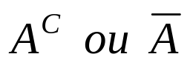
Operação com eventos
Sejam os eventos A e B definidos no mesmo espaço amostral
A∪B: União dos eventos A e B.
Representa a ocorrência de pelo menos um dos eventos A ou B
A∩B: Intersecção dos eventos A e B.
Representa a ocorrência simultânea dos eventos A e B.
A e B são disjuntos ou mutuamente exclusivos quando não têm elementos em comum, isto é, A∩B= ∅
A e B são complementares se sua intersecção é vazia e sua união o espaço amostral, isto é. A∩B= ∅ e A∪B= Ω.
O complementar de um evento A é representado por

Slide 5

Definições de probabilidades
Definição Clássica ou a priori
Se um experimento aleatório tiver n(Ω) resultados mutuamente exclusivos e igualmente prováveis e se um evento A tiver n(A) desses resultados. A probabilidade do evento A representado por P(A), é dado por:
Exemplo: Considere o lançamento de 2 dados balanceados. Calcular a probabilidade de:
Obter soma 7;
Obter soma maior que 5;
Que resultado do primeiro dado seja superior ao resultado do segundo.

Slide 6
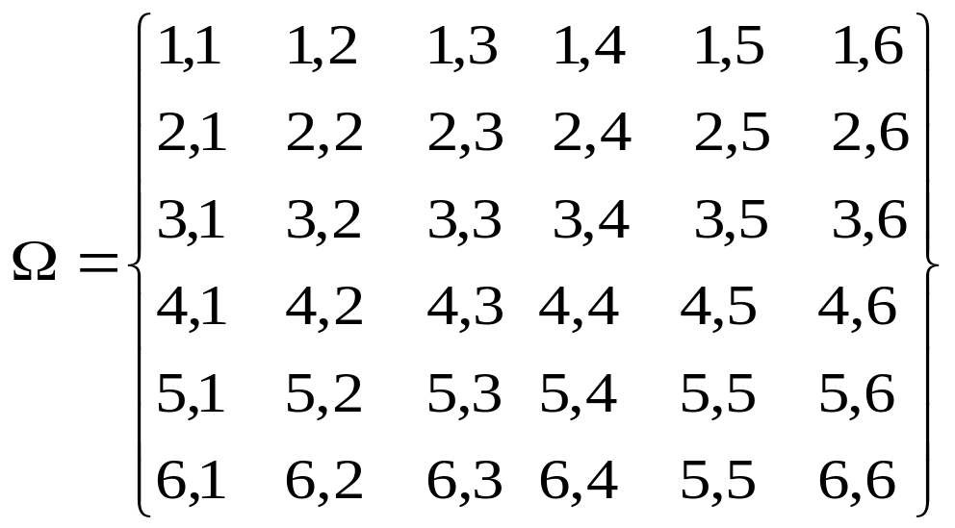
A={(6,1),(5,2),(4,3),(3,4),(2,5),(6,1)} ⇒ P(A)=n(A)/n(Ω)=6/36=1/6
P(B)=26/36.
P(C)= 15/36.

Slide 7
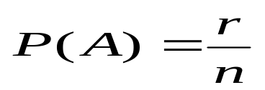
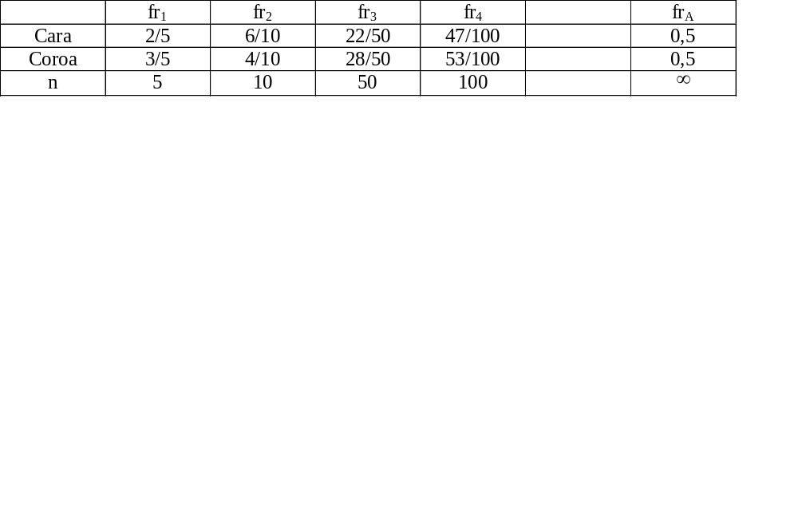
Definição frequentista ou a posteriori
Suponhamos que realizamos um experimento n vezes (n grande) e destas o evento A ocorre exatamente r<n vezes, então a frequência relativa de vezes que ocorreu o evento A, “r/n”, é a estimação da probabilidade que ocorra o evento A, ou seja,
Essa estimação da probabilidade por frequência relativa de um evento A, é próxima da verdadeira probabilidade do evento A, quando n tende ao infinito.
Exemplo: Considere o lançamento de uma moeda. Calcular a probabilidade de A={ resultado obtido é cara}.

Slide 8
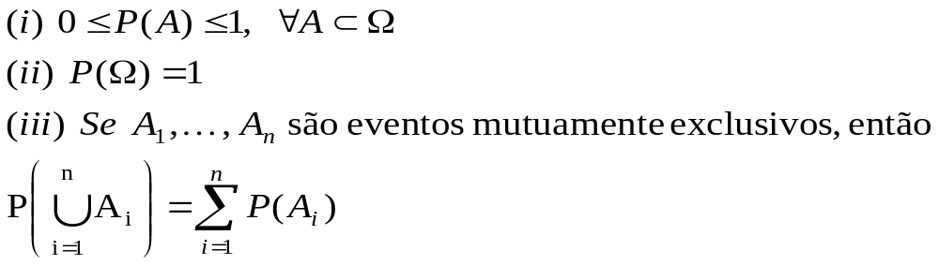
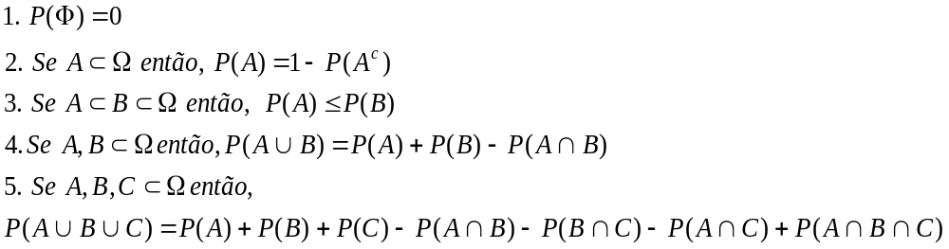
Definição axiomática
A probabilidade de um evento A define-se com o número P(A), tal que satisfaz os seguintes axiomas:
Propriedades

Slide 9
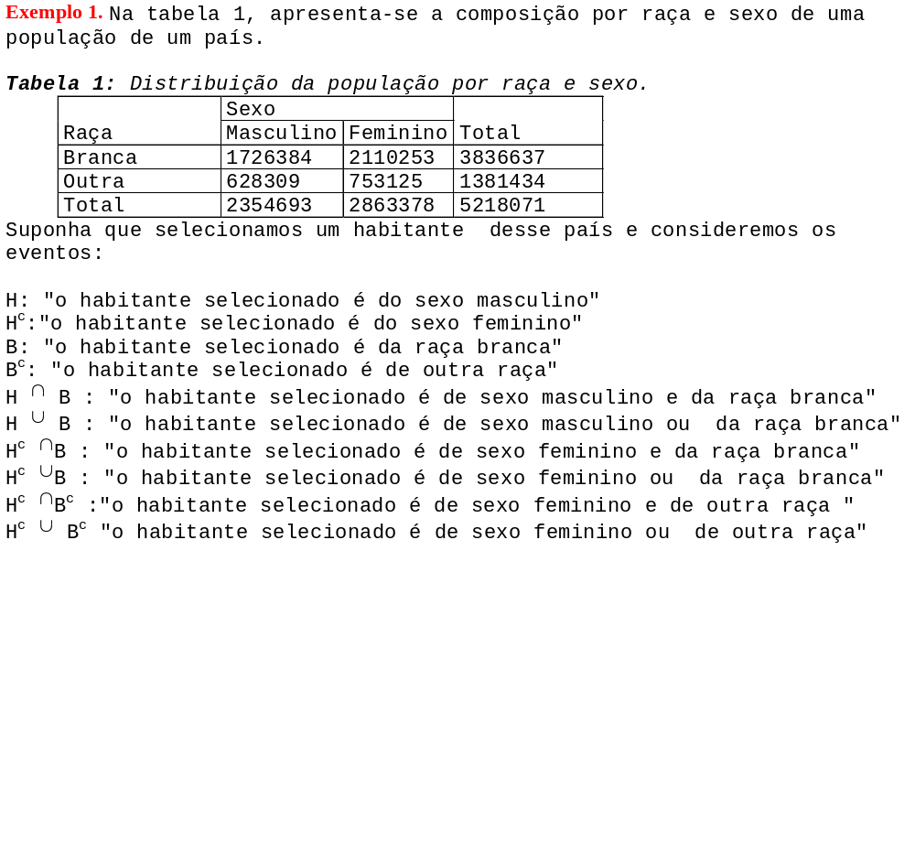

Slide 10
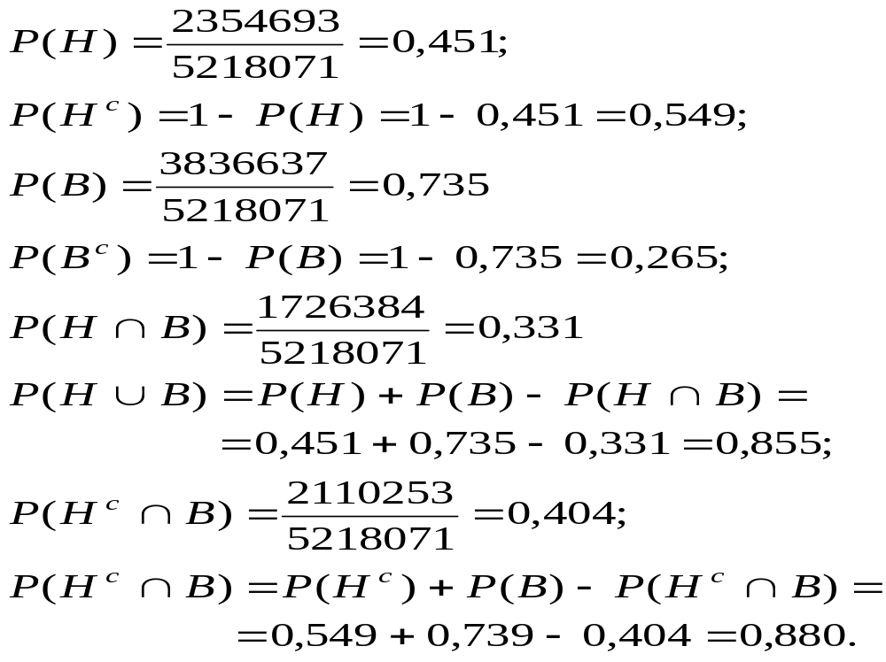
As probabilidades de cada um destes eventos são:

Slide 11

Probabilidade Condicional e Independência
Definição:[Probabilidade condicional] Sejam A e B dois eventos em um mesmo espaço amostral, Ω, a probabilidade condicional de A dado que ocorreu o evento B, é representado por P(A|B) é dado por:
(1)
Exemplo 2. Selecionamos uma semente, ao acaso, uma a uma e sem reposição de uma sacola que contem 10 sementes de flores vermelhas e 5 de flores brancas. Qual é a probabilidade de que :
(a) a primeira semente seja vermelha. ?
(b) a segunda seja branca se a primeira foi vermelha.?

Slide 12
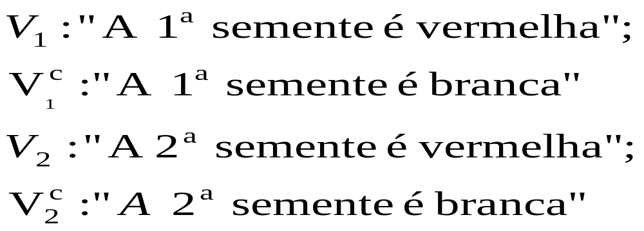

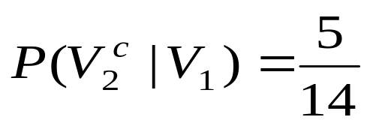
Sejam os eventos:
(a)
(b)
Essas probabilidades podem ser representados em um diagrama da árvore de probabilidades, a qual é mostrado na figura 1

Slide 13
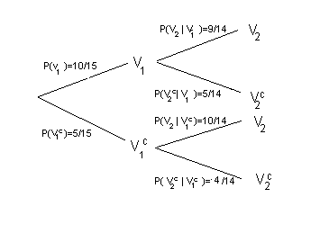
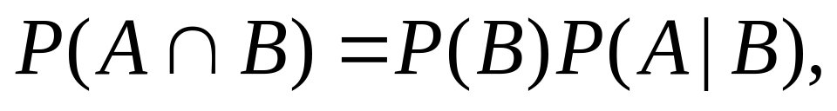
Figura 1: Diagrama de árvore de probabilidade
Da expressão (1), pode-se deduzir uma relação bastante útil,
Que é conhecida como regra do produto de probabilidades ou probabilidade da interseção

Slide 14
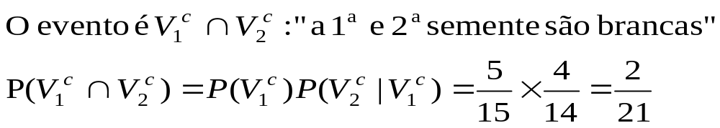
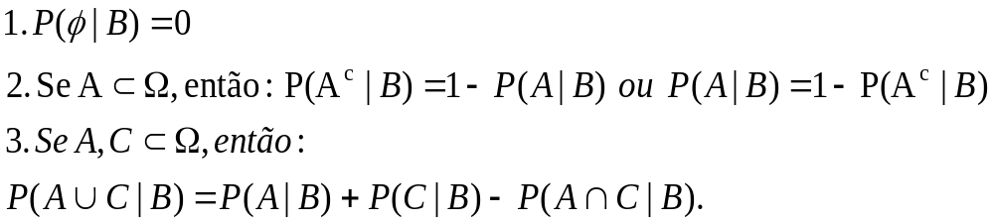
Exemplo 3: No exemplo 2, suponha que temos interesse em determinar a probabilidade que as duas sementes selecionadas sejam brancas.
Teorema 1: Se B é um evento em Ω, tal que P(B)>0, então:

Slide 15
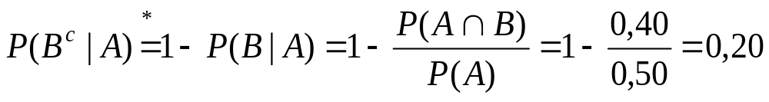
Exemplo 3: Na Cidade de São Paulo, a probabilidade de chuva no primeiro dia de setembro é 0,50 e a probabilidade que chuva nos dois primeiros dias de setembro é 0,40. Se no primeiro de setembro tenha chovido, qual é a probabilidade que no dia seguinte não chuva ?
Solução: Sejam os eventos: A:” chove no primeiro de setembro”, B:”chove no segundo dia de setembro”.
Do enunciado do problema temos : P(A)=0,50 e P(A∩B)=0,40. A probabilidade pedida é:
* Pelo teorema 1.2.

Slide 16
Definição[Independência de eventos] Dois eventos A e B são independentes se a informação da ocorrência ou não de B não altera a probabilidade da ocorrência de A. Isto é,
P(A|B)=P(A), P(B)>0
Conseqüentemente, temos que dois eventos A e B são independentes se somente se,
P(A∩B)=P(A)P(B).
Exemplo 4: Em uma escola o 20% dos alunos tem problemas visuais, o 8% problemas auditivos e 4% tem problemas visuais e auditivos. Selecionamos um aluno desta escola ao acaso:
(a)são os eventos de ter problemas visuais e auditivos eventos independentes?
(b) se aluno selecionado tem problemas visuais, qual é a probabilidade de que tenha problemas auditivos?
(c)qual é a probabilidade de não ter problemas visuais ou problema auditivos ?

Slide 17
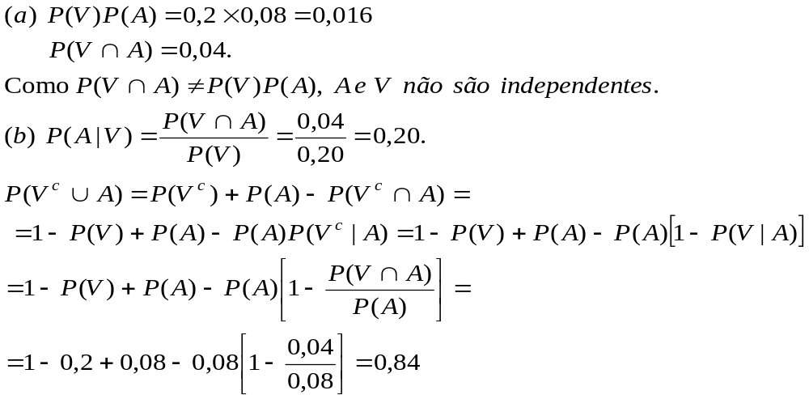
Solução: sejam os eventos:
A:” o aluno tem problemas visuais”
V:” o aluno tem problemas auditivos”.
Do enunciado temos: P(V)=0,20, P(A)=0,08 e P(A∩V)=0,04.

Slide 18
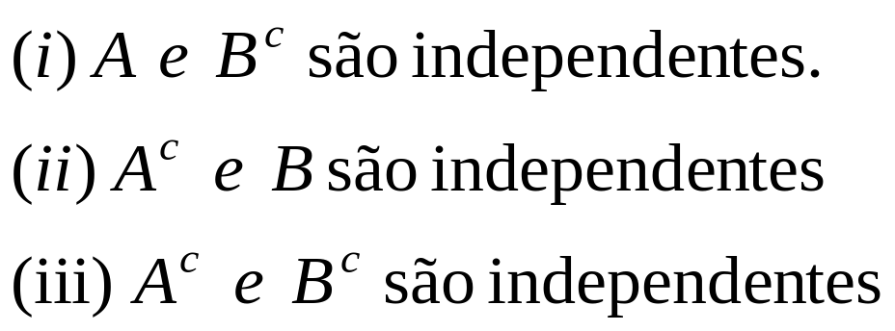
Teorema 2: Se A , B eventos em Ω são eventos independentes, então:
Exemplo 5: Um atirador acerta o 80% de seus disparos e outro (na mesmas condições de tiro), o 70%. Qual é a probabilidade de acertar se ambos atiradores disparam simultaneamente o alvo.? Considere que o alvo foi acertado quando pelo menos, uma das duas balas tenha feito impacto no alvo.

Slide 19
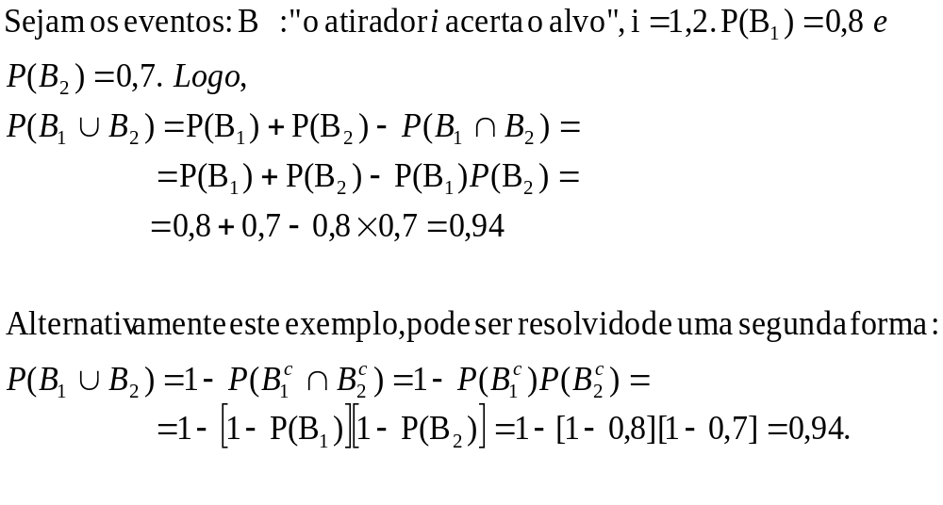

Slide 20
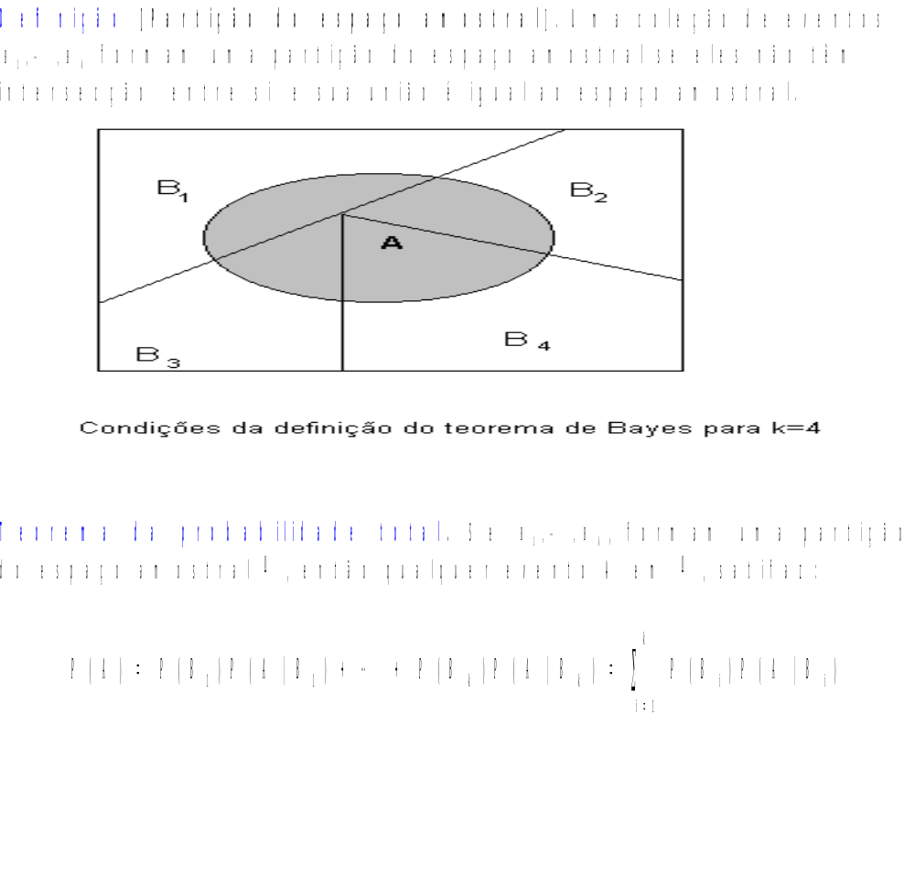
Teorema de Bayes

Slide 21
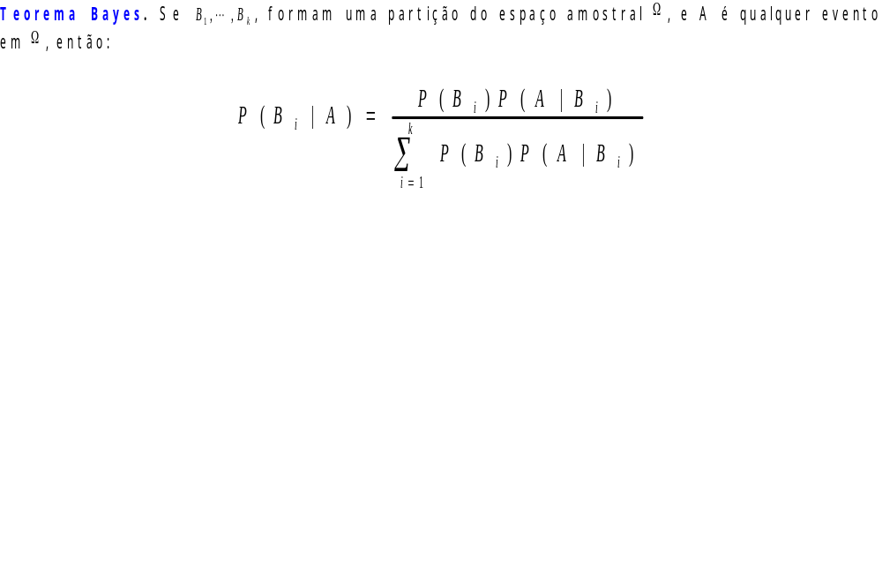
Exemplo 6: Uma montadora trabalha com 2 fornecedores (A e B) de uma determinada peça. As chances de que uma peça proveniente dos fornecedores A e B esteja fora das especificações são 10% e 5% respectivamente. A montadora recebe 30% das peças do fornecedor A e 70% de B. Se uma peça do estoque inteiro é escolhido ao acaso:
(a) Calcule a probabilidade de que ela esteja fora das especificações.
(b) Se uma peça escolhida ao acaso está fora das especificações, qual é a probabilidade que venha do fornecedor fornecedor A ?

Slide 22
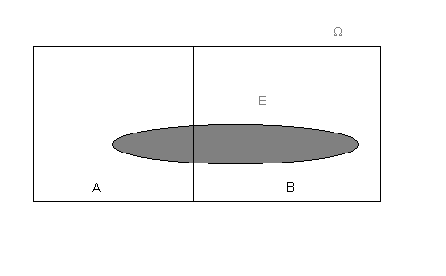
Solução:
Sejam os eventos:
A: “ peça selecionada seja do fornecedor A”
B:” peça selecionada seja do fornecedor B”
E:” peça selecionada esteja fora das especificações”
Do enunciado do problemas temos:P(A)=0,30; P(B)=0,70; P(E|A)=0,10 e P(E|B)=0,05.

Slide 23
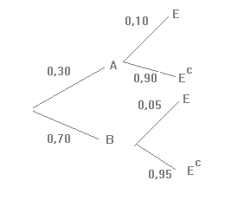
Pelo teorema da probabilidade total temos:
P(E)=P(A)P(E|A)+P(B)P(E|B)=(0,30)(0,10)+(0,70)(0,05)=0,065
P(A|E)=?
Pelo teorema de Bayes temos:
A solução do exemplo anterior é facilitada pelo diagrama de árvore de probabilidades.

